Slide 1




אקסל מתקדם
לניתוח נתונים
סינון, מיון ואימות נתונים – חלק 1

Slide 2
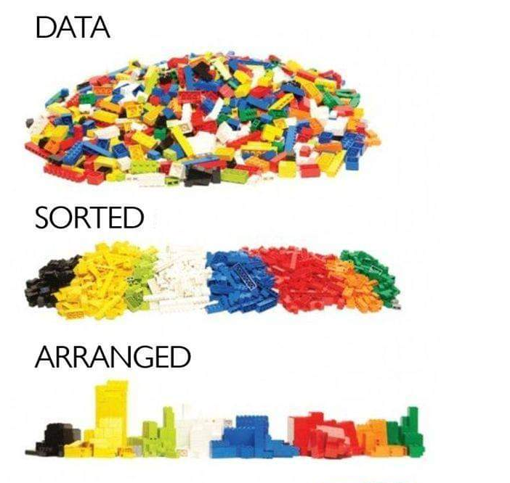
סינון ומיון
סינון ומיון הן שתי שיטות שעוזרות לנו לעשות סדר בנתונים.

Slide 3
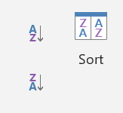
מיון
כפתור ה"מיון"
Notes:
לעיתים הנתונים שלנו מגיעים ללא כל סדר. לפני שנתחיל לעבד אותם, נרצה לסדר אותם כדי להבין אותם טוב יותר.
כפתור ה"מיון" באקסל עוזר לנו לעשות את זה בקלות.
כפתור זה נמצא גם בלשונית "בית" וגם בלשונית "נתונים".

Slide 4
מיון
ציוני תלמידים
ת.ז | שם | משפחה | מקצוע | ציון
112233 | דני | הלוי | אנגלית | 90
124535 | בני | נחום | מתמטיקה | 79
863950 | אלי | פרץ | שפה | 81
374583 | שימי | בר | חנ"ג | 94
938465 | גילי | גל | מתמטיקה | 92
284759 | רותי | רון | שפה | 83
103872 | לילי | אברהם | אנגלית | 80
103847 | ברי | מזרחי | מתמטיקה | 89
784239 | שיר | אליהו | אנגלית | 93
Notes:
לדוגמה – נניח שיש לנו טבלה של תלמידים וציונים בכמה מקצועות. במצב מסוים (למשל לבדיקת נוכחות בכיתה), נרצה למיין (=לסדר) את הטבלה בסדר הא"ב לפי שמות המשפחה של התלמידים, אבל במצב אחר (למשל ניתוח ציוני התלמידים) נרצה למיין את הטבלה לפי עמודת הציונים – מהגבוה לנמוך.
בשקופית הבאה נראה איך עושים את זה >>

Slide 5
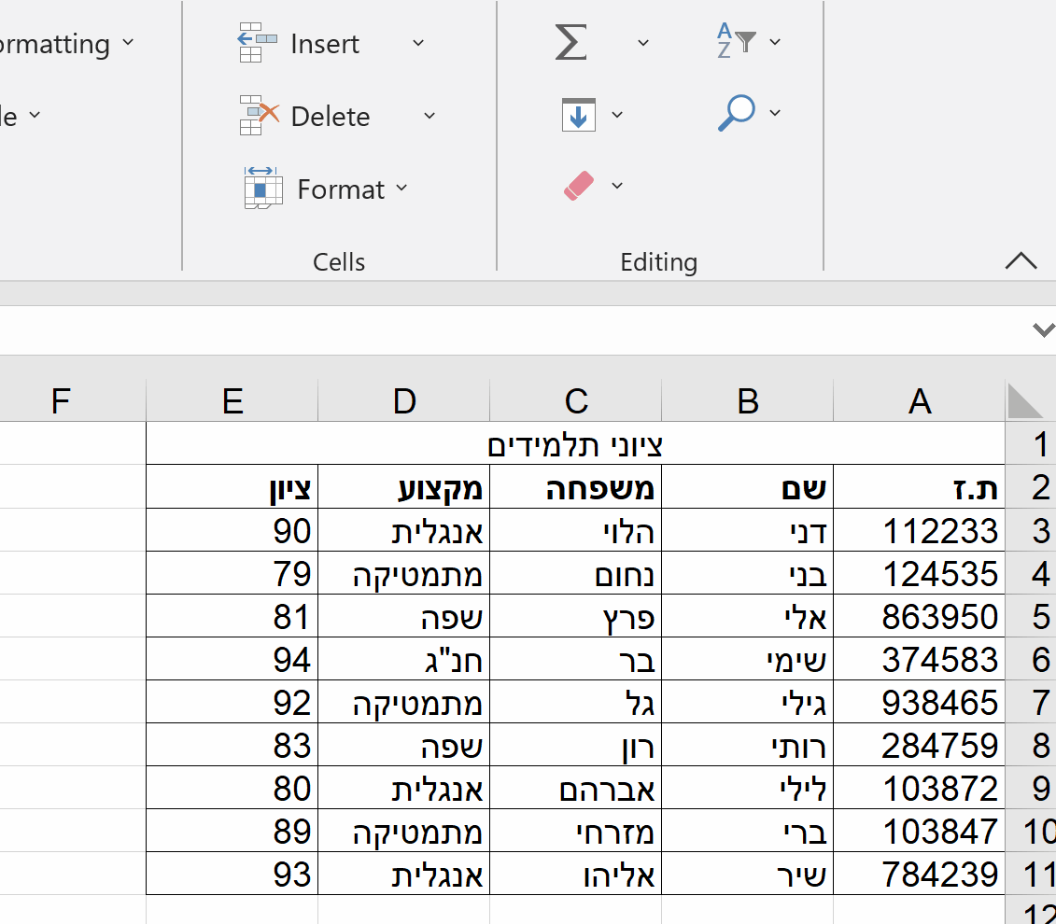
מיון
מיון לפי שמות משפחה
Notes:
כדי למיין את הטבלה לפי העמודה שנבחר, יש לסמן תא כלשהו בעמודה שלפיה רוצים למיין. שימו לב! יש לסמן תא אחד בלבד, ולא את כל העמודה.
לאחר מכן יש ללחוץ על כפתור המיון שבסרגל הכלים ולבחור "מיין מ-א' עד ת'" (באנגלית – Sort A to Z).
תוכנת אקסל כבר מזהה שמדובר בטבלה שלמה של נתונים, וממיינת את כל השורות בטבלה לפי העמודה שבחרנו.

Slide 6
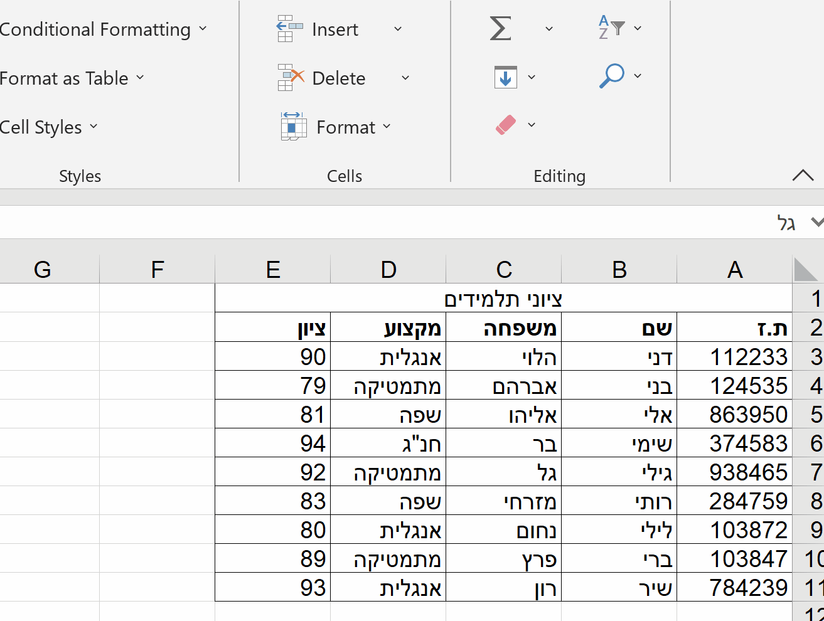
מיון
מיון שגוי
Notes:
מה יקרה אם במקום לסמן תא אחד, נסמן את כל העמודה? במקרה כזה, המיון עלול להתבצע רק על העמודה שנבחרה, ולא על שאר הנתונים בטבלה.
ב-gif למעלה ניתן לראות כי המיון התבצע על עמודת הציונים בלבד, ולא על כל הטבלה. זה גרם לבלבול של כל הנתונים בטבלה. פתאום כל תלמיד קיבל ציון שאינו שייך לו.
יש להימנע ממיון עמודה באופן זה.

Slide 7

סינון
כפתור ה"סינון"
Notes:
לא תמיד כל הנתונים רלוונטיים לבעיה שאנחנו חוקרים, ולכן נרצה להסתכל רק על חלק מהם, ולא על כולם.
כפתור ה"סינון" באקסל עוזר לנו לעשות את זה בקלות.
כפתור זה נמצא גם בלשונית "בית" וגם בלשונית "נתונים".

Slide 8
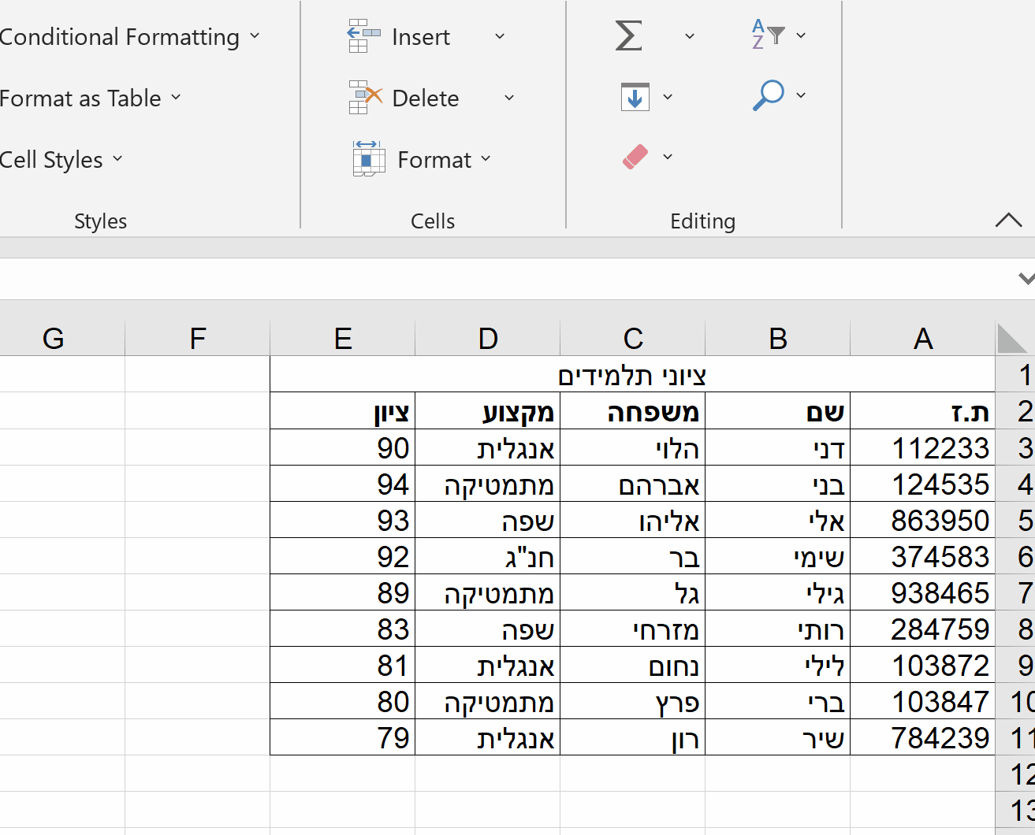
סינון
סינון ציוני מתמטיקה בלבד
.
Notes:
לדוגמה – נרצה לנתח את הציונים של התלמידים בשיעור מתמטיקה בלבד.
נסמן תא מסוים בטבלת הנתונים שלנו, ולאחר מכן נלחץ על כפתור הסינון שבסרגל הכלים. לאחר הלחיצה יופיעו חצים קטנים ליד כותרות העמודות.
נלחץ על החץ שבראש העמודה שלפיה אנחנו רוצים לסנן ונבחר את הערכים שנרצה לראות ולנתח. במקרה זה נבחר רק את הערך "מתמטיקה", ונלחץ OK.
שימו לב! גם במקרה של סינון, כמו במיון, יש לסמן תא אחד בלבד ולא את כל העמודה.

Slide 9
סיכום – מיון וסינון
תהליך הסינון מתבצע כך:
לחיצה על החץ הקטן שבראש העמודה לפיה אנו רוצים לסנן
בחירת הערכים הרצויים ולחיצה על "אישור"
יופיע חץ קטן ליד כותרות הטבלה
לחיצה על כפתור הסינון בסרגל הכלים
סימון תא כלשהו בטבלה
תהליך המיון מתבצע כך:
לחיצה על השיטה שלפיה אנו רוצים למיין (מ-א' עד ת' / מהגדול לקטן וכו').
סימון תא כלשהו בעמודה שלפיה אנו רוצים למיין
נפתחת רשימה של דרכים למיון העמודה
לחיצה על כפתור המיון בסרגל הכלים

Slide 10
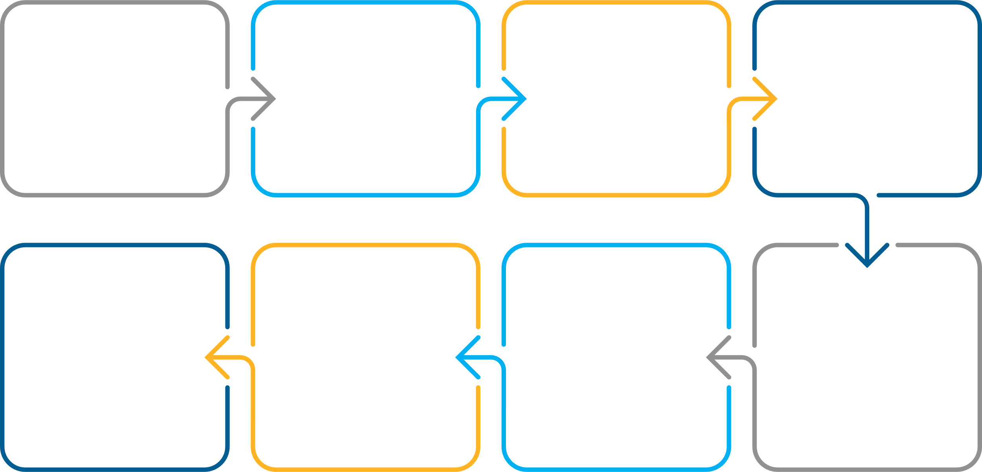
סיכום – מיון וסינון
סדר פעולות לתהליך מיון מתקדם:
1
2
3
4
סימון תא כלשהו בטבלה
לחיצה על כפתור המיון בסרגל הכלים
לחיצה על "מיון מותאם אישית" / “custom sort”
נפתח חלון מיון מתקדם
8
7
6
5
  חזרה על פעולות 5-7 לבחירת העמודה והערכים למיון. ניתן להוסיף רמות נוספות למיון לפי הצורך, ובסיום ללחוץ "אישור"
  כדי להוסיף מיון שניוני (מיון מסדר שני), יש ללחוץ על כפתור "הוסף רמה" שנמצא בצד ימין למעלה של חלון המיון
(ניתן לבחור בשיטת מיון מותאמת אישית ולהזין רשימת ערכים שלפיה נרצה למיין)
  בשורה הראשונה ניתן לבחור את העמודה שלפיה יתבצע המיון הראשוני, ואת שיטת המיון

Slide 11


HANDS-ON
ניתוח נתונים לומדים דרך הידיים
HANDS-ON
התמונות במצגת נלקחו מאתר Shutterstock.com
כלל דמויות המדענים במצגת נלקחו מחברת G-STAT
Notes:
עוברים לתרגול באקסל, בהצלחה!

